Slide 1
柳州市车联网先导区建设项目（一期）

Slide 2
项目介绍
项目建设目标及内容
项目将积极把握新一代信息通信技术发展机遇，借助LTE-V、5G等新技术引领车联网和智能网联汽车产业发展，构建完整的车联网新型数字基础设施和应用场景，建成国内一流、国际领先的RoboTaxi示范线路，为大众提供安全高效的全新驾乘体验。
同时，依托项目建设的基础设施及环境，针对车联网和智能网联汽车通用规范、核心技术与关键产品应用，推动产业标准体系建设，强化产业上下游产业链协同联动，助力形成聚集研发、测试、产业化、教育培训等于一体的国内领先、国际一流的产业创新示范区，为广西省乃至中国汽车与ICT产业发展提供有力支撑。本标段项目的建设目标分为以下的两个场景和三部分内容。

Slide 3
建设内容
两个建设场景
城市RoboTaxi（自动驾驶出租车）场景：
结合对观光游览应用场景的需求，以柳东企业总部、柳州市民服务中心、柳东新区文化广场为主要服务范围，采用无人驾驶技术、车路协同技术，建成广西区内首条RoboTaxi示范线路，让市民切身体验车联网的技术发展。
智能网联景区体验场景：
面向共享观光体验，通过沿线实现路侧智能网联设施部署，在园区道路部署基于车路协同的城市C-V2X共享观光车，为大众提供安全高效的全新驾乘体验，同时方便人们在该综合文化中心观光休闲，在柳东新区龙湖景区领域，实现园区接驳，并可播报道路相关信息等典型场景下的车联网示范应用，让科技走进人们的生活，融科技体验于公园游览观光。

Slide 4
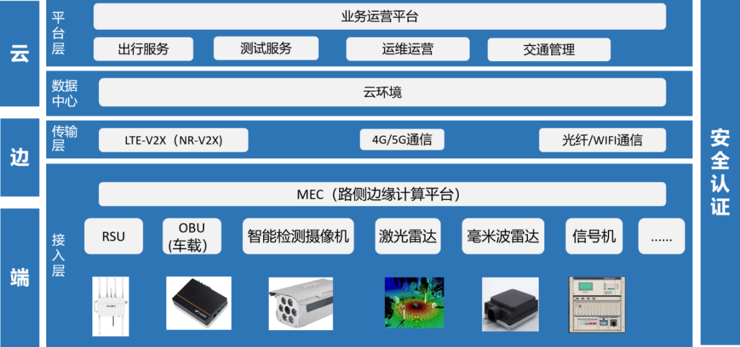
建设内容
三个建设内容
该项目整体建设框架包含接入层、传输层、数据中心层、平台层、应用层五大部分：
接入层：实现对路侧数据、车端数据、环境数据的统一接入。
传输层：包括用于各类测试终端接入的C-V2X、5G移动网络，用于构建高速接入网络的光纤网络，以及用于测试调试的WiFi网络等，实现数据的计算、存储、网络设施建设，实现统一的总控。
数据中心层：依托基础云环境，通过统一接入、数据管理、地图数据服务、设备运维管理、安全管理等平台基础能力，实现对所有信息的汇聚、处理、存储与交换，支撑平台上层车联网业务应用服务。
总体架构
平台层：柳州车联网公共服务平台旨在构建全新的车联网产业协同架构，依托该平台实现技术协同创新、产业协同发展、安全可靠防护。

Slide 5
建设内容
三个建设内容
通信系统
通信系统包括LTE-V2X及有线传输系统，提供多网络安全稳定可靠接入，实现数据中心业务与网络的联动以及物理、虚拟网络统一运维应求。对外提供标准接口，支持与用户云平台/业务平台、虚拟化平台对接。
感知系统
感知系统由前端传感器节点（包括但不限于高清摄像机、毫米波雷达、激光雷达）、边缘计算设备、网络设备等组成，感知系统进行道路目标高精度感知，为智能网联车辆提供信息服务。

Slide 6
项目亮点
1.面向社会道路的大规模智能网联应用
2.紧密结合车企需求，助力传统车辆升级改造
3.推动各类应用场景落地
4.在中小型城市内复制推广车联网“柳州模式”

